Slide 1
Kuntien veroprosentit 2020
Kuntien vuoden 2020 kunnallis- ja kiinteistöveroprosentit
20.11.2019

Slide 2
Kuntien keskimääräinen tuloveroprosentti sekä tuloveroprosenttia nostaneet kunnat 1985-2020
19.11.2019

Slide 3
Tietoja kuntien tuloveroprosenteista vuosilta 2000-2020
1) Painotettu maksuunpantua kunnallisveroa vastaavilla verotettavilla tuloilla
2) Vuoden 2009 luvuissa ei ole mukana kuntaliitoksissa mukana olevia kuntia
19.11.2019

Slide 4
Tuloveroprosenttia korottaneiden lukumäärä nousi vuonna 2020, mutta ennakoitua vähemmän
Korottajia 53 kappaletta
Määrä nousi edellisestä vuodesta 7 kunnalla
Suurimmat kunnat, jotka korottivat veroprosenttiaan olivat Tampere, Kuopio, Kouvola ja Vaasa
Veroprosenttiaan korottaneissa kunnissa asui yhteensä 1,1 miljoonaa asukasta.
Suurin korotus oli 1,50 prosenttiyksikköä, joka tehtiin Mikkelissä
Tyypillisin korotus 0,50 prosenttiyksikköä, 26 kunnassa
Korotusten taustalla vaikuttaneita syitä
  Kuluvana vuonna verotulovajetta: verokorttiuudistus, tulorekisteriuudistukseen liittyneet ilmoitusongelmat
  Kunnallisverokynnys (eli euromäärä, josta kunnallisveroa ryhdytään maksamaan) noussut palkkatuloissa jo 15 700 euron tuntumaan. Syynä kunnallisverosta myönnettävien verovähennysten kasvu.
  Menojen kasvu ripeää
    Kuntapalveluiden tuottaminen työvoimavaltaista. Palkkaratkaisu nostanut viime vuosina työn hintaa.
    Kikyn lomarahaleikkauksesta koitunut säästö hiipuu pois 2019-2020
    Kuntien tehtäviä on laajennettu myös viime vuosien ajan
    Sosiaali- ja terveyspalveluiden kysyntä kasvaa väestörakenteen muuttuessa ja muuttoliikkeen jatkuessa ripeänä
  Investointien kasvu
    Koulujen peruskorjaukset ja uudisrakennukset, muut rakennushankkeet, kunnallistekniikka
19.11.2019

Slide 5
Valtaosa kunnista piti kunnallisveron ennallaan, veroprosenttia laskeneiden kuntien määrä pieni
Suurin osa kunnista pitää veroprosentin ennallaan vuonna 2020, yhteensä 250 kuntaa
  Taloustilannetta paikkailtu menosäästöillä, investointien lykkäämisellä ja velanoton kasvulla
    Kuntasektorilla käyty ennätysmäärä yt-neuvotteluja vuonna 2019
  Perusteluina imagosyyt, kunnan elinvoiman turvaaminen ja se, että menosäästöjen arvioidaan tasapainottavan taloutta pysyvämmin.
Veroprosenttiaan laskee 7 kuntaa
  Määrä kasvoi kuluvasta vuodesta kahdella
  Aura (3 984 as), Kokkola (47 657 as), Kustavi (926 as), Muhos (8 980 as), Puumala (2 197 as), Salla (3 491 as), Sotkamo (10 389 as)
  Sotkamo kevensi verotustaan ennätyspaljon, 1,5 prosenttiyksikköä
Veroprosentin laskun taustalla
  Imagosyyt, pitkäjänteinen talouden tasapainotustyö ja vuosikatteen vahvuus, elinvoima ja uusien asukkaiden houkuttelu
  Yksittäisissä tapauksissa myös poikkeuksellisia tuloeriä, kuten sekalaiset myyntituotot, tuulipuiston tuomat kiinteistöverotuotot
19.11.2019

Slide 6
Veroprosenttien korottajat ja laskijat vuonna 2020 maakunnittain ja kuntakoon mukaan
Sisältää kunnallis- ja yleisen kiinteistöveron veroprosenttien korottajat ja laskijat.
19.11.2019

Slide 7
Kunnallisveroprosentti 1998-2020
Tuloveroprosentti
(Kuntien
veroprosenttien
painotettu keskiarvo)
Useat kunnat ovat
kompensoineet
vähennysten korotuksen
vaikutuksen nostamalla
tuloveroprosenttiaan.
Vaikka nimellinen
tuloveroprosentti on
noussut, efektiivinen
veroaste on kuitenkin
jopa laskenut.
Keskimääräinen
efektiivinen
veroaste
ansiotuloista
(Maksuunpannun
kunnallisveron
suhde ansiotuloihin)
19.11.2019

Slide 8
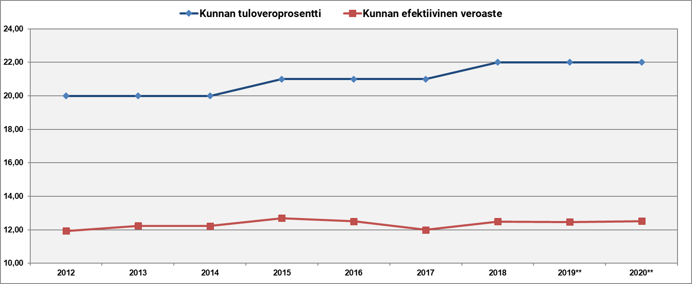
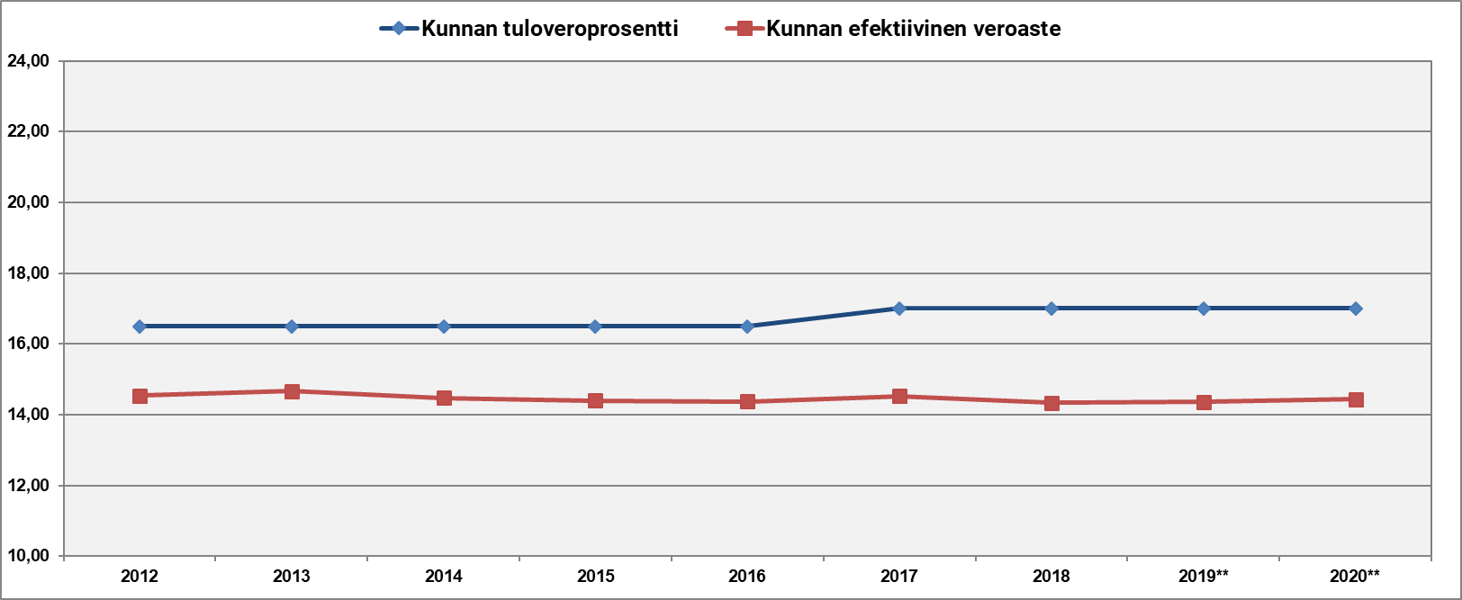
Nimelliset ja efektiiviset veroasteet kunnissa
Erilaisten vähennysten johdosta kuntien tuloveroprosentit (nimellinen veroaste) ei vastaa todellista (efektiivistä) veroastetta kunnissa joka on maksuunpannun kunnallisveron suhde ansiotuloihin.
​Ansiotulosta vähennetään erilaisia vähennyksiä josta saadaan verotettava tulo, josta laskennallisen veron määrä lasketaan kunnallisveroprosentin mukaisesti.
Laskennallisesta kunnallisverosta vähennetään vielä vähennykset verosta josta muodostuu lopullisen maksuunpantavan kunnallisveron määrä.
Kunnallisverotuksessa tehtävien vähennysten määrä on riippuvainen veronmaksajan tulotasosta. Vähennykset painottuvat alemmille tulotasoille jolloin efektiivinen veroaste on alhaisempi.
Rautavaaran kunnassa nimellisen ja efektiivisen veroasteen erotus oli suurin verovuonna 2018: 9,51 % -yksikköä.
Kauniaisissa erotus oli vastaavasti pienin: 2,66 % -yksikköä.

Slide 9
Kunnallisveron maksukynnys nousee edelleen
Palkkatuloista kunnallisveron maksaminen alkaa noin 15.700 euron vuosituloilla ja efektiivinen veroaste jää 2 %-yks. alle nimellisen kunnallisveroasteen vielä 150.000 euron vuosituloillakin
Eläketuloista kunnallisveron maksaminen alkaa noin 11.500 euron vuosituloilla ja nimellisen kunnallisveroprosentin mukaisia veroja maksetaan jo 27.400 euron vuosituloilla
Lähde: VM

Slide 10
Kuntien kiinteistöverot vuonna 2020
Lähde: Verohallinto
Yleinen
Vakituinen
asuin-
rakennus
Muu kuin
vakituinen
asuin-
rakennus
Muut
kiinteistö-
verot
Yhteensä
Kuntien kiinteistöveroprosentit:
Veroprosentin alaraja:
0,93
0,41
0,93
Veroprosentin yläraja:
2,00
1,00
2,00
Keskimääräinen veroprosentti 2020
1,08
0,50
1,20
Muutos 2019-2020, %-yks.
+0,01
0,00
+0,02
Veroprosenttia nostaneita kuntia
36
30
34
Laskennallinen kiinteistövero, milj. €:
Arvio vuodelle 2020
1 105
609
97
Ka. veroprosentin muutoksen lask. vaikutus
(koko maan tasolla, m€)
+6
+4
+2
Yleinen, vakituisen asuinrakennuksen tai muun kuin vakituisen asuinrakennuksen kiinteistöveroprosentti nousee yhteensä 44 kunnassa ja laskee 6 kunnassa.
19.11.2019

Slide 11
Kuntien tuloveroprosentit maakunnittain 2020
Verotettavilla tuloilla laskettu painotettu keskiarvo.
Koko maa 19,97
19.11.2019

Slide 12
Keskimääräisen tuloveroprosentin muutos
2019-2020 maakunnittain, %-yksikköä
Koko maa: +0,09
20.11.2019

Slide 13
Kuntien tuloveroprosentit kuntakoon mukaan 2020
Verotettavilla tuloilla laskettu painotettu keskiarvo.
Kunnan asukasluku
31.12.2018
(v. 2020 kuntajaolla)
Koko maa: 19,97
19.11.2019

Slide 14
Keskimääräisen tuloveroprosentin muutos
2019-2020 kuntakoon mukaan, %-yksikköä
Kunnan asukasluku
31.12.2018
(v. 2020 kuntajaolla)
Koko maa: +0,09
20.11.2019

Slide 15
Kuntien lukumäärät vuoden 2020 tuloveroprosentin mukaan (yhteensä 310 kuntaa)
19.11.2019

Slide 16
Kuntien verotulot, mrd.€
Lähde: Vuosi 2017 ja 2018 Tilastokeskus
Vuosien 2019-2023 arviot Kuntaliitto 7.10.2019 (Päivitetty uusilla veroprosenteilla 19.11.)

